Slide 1
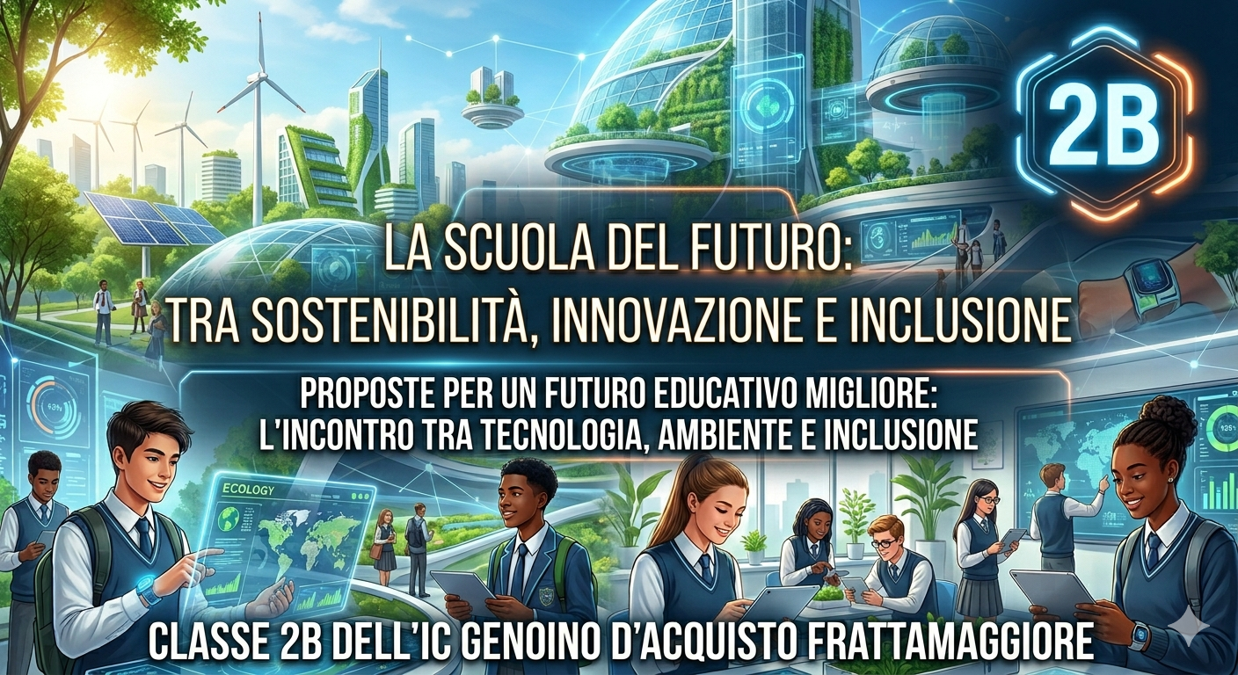

Slide 2

La Scuola e Le Sue Fragilità

Slide 3

Cos’e la fragilità scolastica?
La scuola rappresenta un presidio fondamentale di inclusione, capace di ridurre le disuguaglianze, offrendo a tutti pari opportunità di apprendimento e di crescita, anche in situazioni di povertà o di disabilità. Attraverso le strategie educative mirate e un ambiente accogliente, favorisce lo sviluppo delle potenzialità individuali e promuove l’integrazione sociale. I principali punti positivi riguardano innanzitutto la capacità di garantire pari opportunità: attraverso interventi personalizzati e una didattica inclusiva, la scuola permette a ogni studente di apprendere secondo i propri tempi e modalità.

Slide 4

UNESCO
Le fragilità scolastiche
Le fragilità scolastiche sono difficoltà che alcuni studenti incontrano nel loro percorso di studio.
Possono riguardare:
apprendimento (lettura, scrittura, concentrazione)
emozioni (ansia, insicurezza)
relazioni con compagni e insegnanti
situazioni familiari difficili
disabilità o bisogni educativi speciali
La scuola deve aiutare ogni studente con supporti adeguati, per garantire a tutti le stesse opportunità di apprendimento.

Slide 5
"L'Inclusione come Diritto, non come Concessione".
Il Quadro Strategico (ONU)
L’ONU definisce la fragilità non come un limite del singolo, ma come un'interazione negativa con l'ambiente.
Convenzione CRPD: Obbliga gli Stati a garantire un sistema di istruzione inclusivo a tutti i livelli, eliminando le barriere fisiche e mentali.
Agenda 2030 (Obiettivo 4): Mira a sconfiggere la povertà educativa, garantendo che il background economico non sia un ostacolo all'apprendimento.
Principio Chiave: "Accomodamento ragionevole" – modificare l'ambiente per accogliere ogni specificità.

Slide 6
Criticità
Le scuole si trovano spesso ad affrontare situazioni complesse in cui le risorse limitate e il numero elevato di studenti per classe rendono difficile offrire un supporto adeguato, soprattutto a coloro che presentano disabilità o vivono in condizioni di povertà. In questi contesti, gli insegnanti faticano a dedicare l’attenzione necessaria a ciascun alunno, rischiando di non rispondere pienamente ai bisogni educativi più fragili.
A questa difficoltà si aggiunge la carenza di figure specializzate, come insegnanti di sostegno o professionisti in grado di progettare e attuare interventi personalizzati realmente efficaci. Senza un supporto adeguato e competenze specifiche diventa complicato costruire percorsi educativi su misura che possano valorizzare le potenzialità di ogni studente.
Di conseguenza, garantire pari opportunità e una reale inclusione per tutti diventa una sfida ancora più grande. Le disuguaglianze tendono ad accentuarsi e il sistema scolastico rischia di non riuscire a offrire a ogni studente le stesse possibilità di crescita, apprendimento e partecipazione.

Slide 7
Innovare significa rendere l’apprendimento accessibile a tutti.
Per risolvere il problema delle fragilità scolastiche, noi abbiamo diverse soluzioni, e ora le elencheremo:
- ci sono testi troppo complessi, dobbiamo farli diventare brevi.
- paura delle verifiche: verifiche meno stressanti.
- coinvolgere l’alunno con incontri più semplici e discorsi informali.
- non solo studiare materie scolastiche, ma allenare il cervello.
- Flipped classroom
- Spazi per sfogarsi e non solo per studiare
Le fragilità scolastiche non sono difetti degli alunni, ma un segnale che il sistema deve cambiare per includere tutti

Slide 8
Soluzioni fragilità scolastiche
-Tecnologia “offline e sostenibile”
Non serve internet per innovare.
Esempi:
tablet con contenuti precaricati
video lezioni offline
Alimentazione:
pannelli solari
batterie condivise
Ideale per:
zone senza connessione o elettricità stabile
In un mondo scolastico sempre più digitale, non tutti gli studenti riescono a beneficiare di strumenti complessi e sempre connessi. Per questo, una tecnologia offline e sostenibile rappresenta un semplice, accessibile e sempre disponibile, anche senza internet.
Questi strumenti aiutano a ridurre le distrazioni, migliorare la concentrazione e adattare lo studio ai bisogni di ciascuno, soprattutto per chi ha difficoltà di apprendimento. Allo stesso tempo, promuovono un uso più responsabile della tecnologia, riducendo consumi, costi e disuguaglianze.
L’originalità di questa proposta sta nel cambiare prospettiva: non puntare su tecnologie sempre più complesse, ma su soluzioni essenziali, inclusive e sostenibili.

Slide 9


L'impatto tecnologico

Slide 10
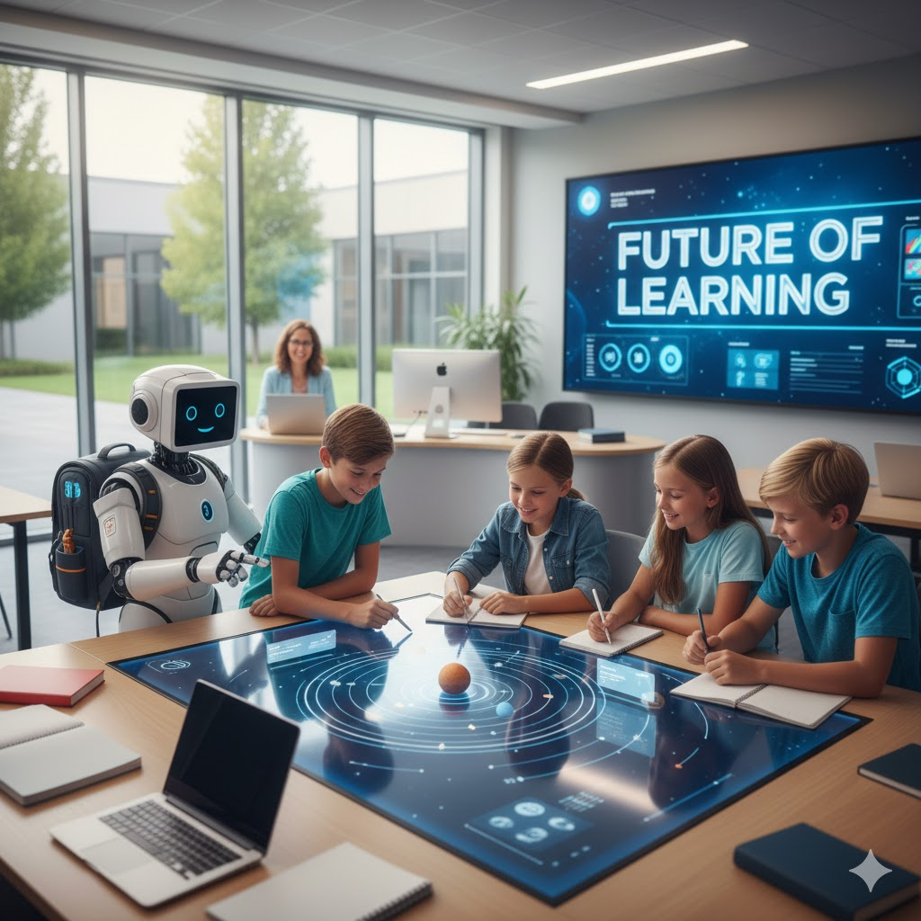
La tecnologia nell'ambito scolastico
La tecnologia ha trasformato la scuola da un luogo fisico a un ecosistema digitale interconnesso. Non si tratta solo di sostituire i libri con i tablet o la lavagna con la LIM, ma di cambiare il modo in cui costruiamo il sapere.
Grazie a piattaforme come Google Classroom e alla gamification, l’apprendimento è diventato fluido e interattivo, abbattendo le barriere dell'aula tradizionale. Oggi, la vera sfida non è solo accedere alle informazioni, ma usarle in modo critico: l'integrazione dell'Intelligenza Artificiale e il superamento del divario digitale sono i passi necessari per un'istruzione che sia davvero personalizzata e inclusiva. In breve, la tecnologia è il motore che rende lo studente protagonista attivo del proprio futuro.

Slide 11


Slide 12
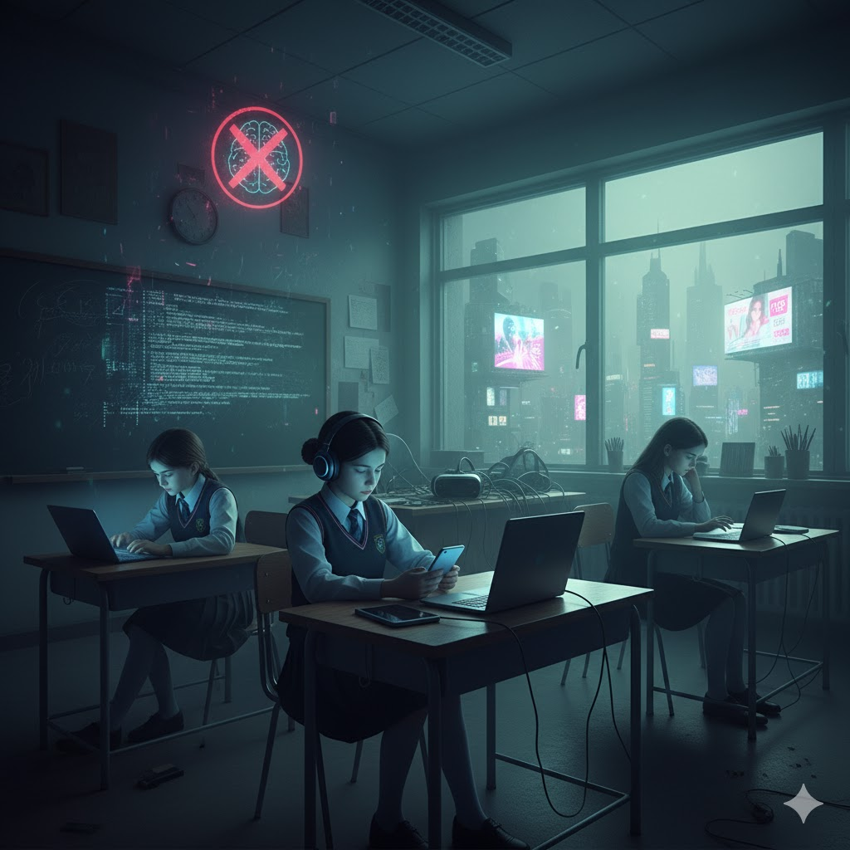
I Problemi Della Tecnologia A Scuola
Distrazione: Smartphone e tablet frammentano l'attenzione.
Pigrizia mentale: Ricerche superficiali che penalizzano il ragionamento critico.
Salute e socialità: Rischi posturali e isolamento digitale tra compagni.
Digital Divide: Disuguaglianze legate all'accesso economico ai mezzi.
Rischi online: Esposizione costante a cyberbullismo e tensioni web.

Slide 13


Slide 14
Le nostre soluzioni:
Il nostro gruppo ha pensato a più soluzioni a questi problemi sperando che in futuro possano essere adottati dalle scuole per l'ingresso definitivo della tecnologia nell'ambito scolastico.
Dispositivi "Focus-First": Tablet con schermi E-Ink (come gli e-reader) per eliminare l'affaticamento visivo e la tentazione dei video rapidi, con sistemi operativi semplificati e senza social.
Connessione a singhiozzo: Internet non è libero e continuo, ma mediato da un server locale di classe che contiene risorse pre-validate (enciclopedie, libri, simulatori) consultabili offline.
Il "Pedaggio" Cognitivo: L'accesso a funzioni avanzate o all'IA si sblocca solo dopo aver dimostrato capacità di verifica critica delle fonti o risoluzione di problemi logici.
Equilibrio Analogico Obbligatorio: Rapporto fisso tra tempo digitale e tempo manuale (scrittura a mano, dibattito faccia a faccia, laboratori fisici) per mantenere plasticità cerebrale e competenze sociali.
Tecnologia come Bene Comune: Gestione collettiva e riparazione dei dispositivi per abbattere le disuguaglianze, trasformando lo studente da consumatore passivo a manutentore consapevole.

Slide 15

L’ambiente

Slide 16

Come i cambiamenti climatici influiscono sulla scuola?
I cambiamenti climatici influenzano anche la scuola in modo concreto. Le alte temperature rendono difficile concentrarsi in classe, mentre eventi come piogge intense o alluvioni possono causare la chiusura delle scuole.
Inoltre, strutture non adatte al caldo o al freddo possono creare disagio per studenti e insegnanti. Allo stesso tempo, la scuola deve affrontare questi problemi insegnando ai ragazzi come proteggere l’ambiente.

Slide 17

Come l’ambiente influenza la scuola?
L’ambiente influisce molto sulla scuola: se è pulito, tranquillo e sano, aiuta gli studenti a concentrarsi e a stare meglio, migliorando anche i risultati. Al contrario, inquinamento, rumore o condizioni difficili rendono lo studio più complicato.
Inoltre, la scuola stessa insegna a rispettare l’ambiente, trasmettendo valori come il riciclo e la sostenibilità. Anche i cambiamenti climatici possono avere effetti, ad esempio causando disagi o interruzioni delle lezioni.

Slide 18
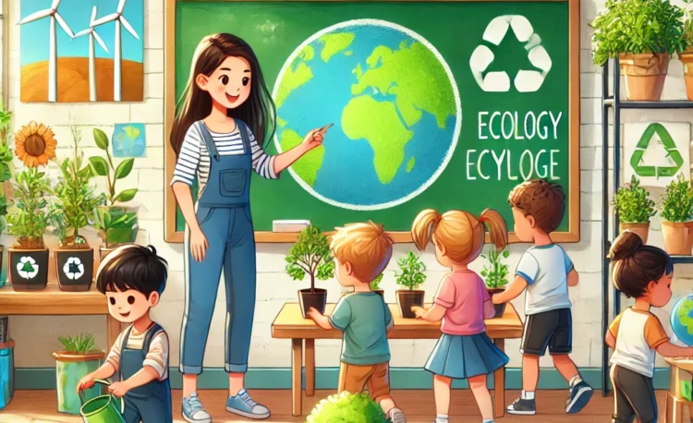

CRITICITA’
Salute e Inquinamento: L'inquinamento urbano causa problemi respiratori e riduce la capacità di concentrazione degli studenti.
Degrado delle Strutture: Molti edifici sono obsoleti, con scarsa ventilazione, illuminazione insufficiente e mancanza di aree verdi.
Cambiamento Climatico: Eventi estremi (ondate di calore, alluvioni) minacciano la continuità delle lezioni e il comfort termico.
Contesto Urbano: Il traffico e l'inquinamento acustico disturbano la didattica e mettono a rischio la sicurezza fisica.
Disuguaglianze Socio-Economiche: Le aree svantaggiate soffrono di una cronica carenza di risorse, limitando le opportunità educative.

Slide 19
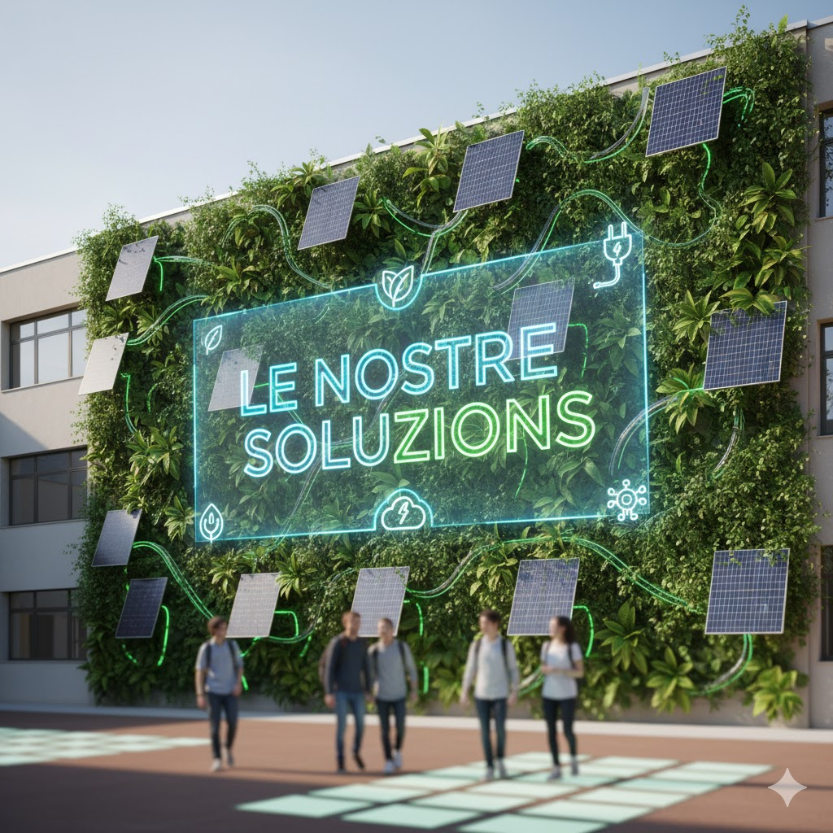
Le soluzioni
Cool Roofs: Vernici riflettenti sui tetti per respingere il calore solare.
Pareti Verdi: Piante rampicanti come isolante termico e filtri per lo smog.
Pavimentazione: Sostituire l'asfalto dei cortili con terra e piante per evitare allagamenti e isole di calore.
Scuole "Energy Positive": Vetrate fotovoltaiche che producono elettricità per l'istituto e il quartiere.
Pavimenti Piezoelettrici: Mattonelle nei corridoi che generano energia sfruttando il calpestio degli studenti.
Centraline IoT: Sensori gestiti dagli studenti per monitorare aria e CO2, decidendo quando ventilare le aule.
Aule Forestali: Spazi per lezioni all'aperto sotto tettoie solari, ideali durante le ondate di caldo.

Slide 20
